Slide 1
Мұнайлы Қызылтөбе № 2 орта мектебінің информатика пәні мұғалімі
Муринова айсулу Тайлекеновна
2.2 Ақпарат және оны өңдеу
Жобалық жұмыс
Модельдеудің мүмкіндігі туралы жеткізе білу
Растрлық кескіндерді құру және өңдеу
Растрлық кескінді құрады;
Растрлық кескінді өңдейді;
(тілдік мақсат)

Slide 2

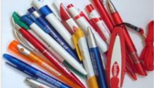
Сабақтың жүрісі Сабақтың басы
Оқушыларды «Шаттық шеңберіне» орналастыру;(көңіл күй ахуалы)
- әртүрлі кескіндер арқылы үш топқа бөлу;
І топ: «Төртбұрыш»
ІІ топ: «Үшбұрыш»
ІІІ топ: «Жұлдызша»
Оқушылармен бірге сабақ мақсатын анықтау мақсатында үш топқа әр түрлі сұрақ беріледі;
(«Ортадағы қаламсап» әдісі арқылы жүргізіледі)
Кескін дегеніміз не?
Қандай түрлерін білесіңіздер?
Күнделікті өмірдегі ақпараттың
түрлеріне мысал келтіре білу?
Бейнефильм(Растрлық гарфика, артықшылығы кемшілігі)

Slide 3



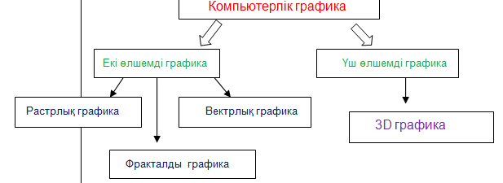
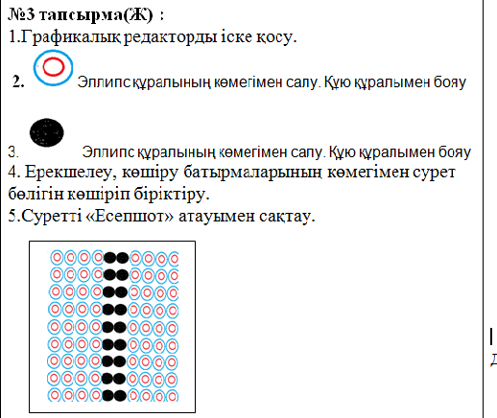

Сабақтың
ортасы
№1 тап (ТЖ): Ребусты шешіңдер
№2 тапсырма(ТЖ): СТО
«Т кестесі» Растырлық графика
Артықшылығы Кемшілігі
,,
,,,
Ф
,,,,,,,,
Дескриптор: Графиканың артықшылығы менкемшілігін
жазады;
Десприктор:Ребустың жауабы арқылы жаңа сабақтың тақырыбы анықталады.
Компьютерлік графикадан түсінік алады;

Slide 4
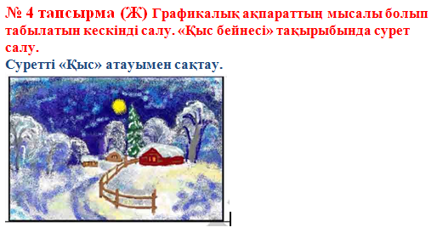
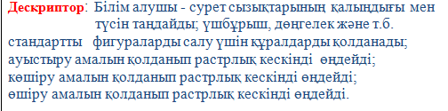

Slide 5
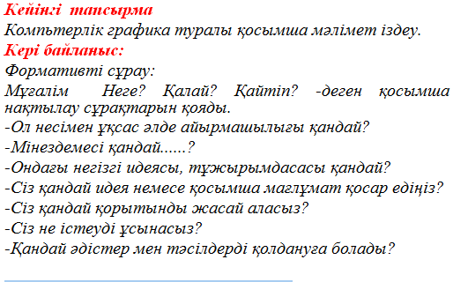

Slide 6
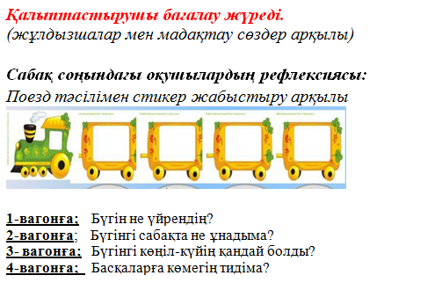

Slide 7
Назарларыңызға рахмет

